Slide 1
Informationsveranstaltung Wahl der zweiten Fremdsprache ab Jahrgangsstufe 7 Französisch und Latein
16. März 2022

Slide 2
Wahl der zweiten Fremdsprache
An der Canisiusschule steigen unsere Schülerinnen und Schüler ab der Klasse 7 in eine zweite Fremdsprache ein. Dabei haben sie an unserer Schule die Wahl zwischen den Fächern Französisch oder Latein.
Die 2. Fremdsprache wird mindestens bis zum Ende der Klasse 10 einschließlich unterrichtet.
Eine Ab- oder Umwahl ist nicht möglich. Die einmal getroffene Entscheidung ist bindend.
Um für Ihr Kind und Sie die Wahl zu erleichtern, werden beide Fachschaften nachfolgend ihre Fächer vorstellen.

Slide 3
Basisinformationen Französisch
in vielen Ländern gesprochene Fremdsprache
Beziehungen Deutschland-Frankreich
berufliche Qualifizierung
schulische Begegnung mit Frankreich:
Schüleraustausch mit Argentré-du-Plessis, Bretagne
Zertifikat DELF (international anerkanntes Sprachdiplom)
Sozialpraktikum
Betriebspraktikum

Slide 4
Basisinformationen Latein
Lateinisches Sprachsystem lebt als Basis maßgeblich in romanischen Sprachen weiter
Grundlagenwissen über Wurzeln unserer europäischen Kultur (stetiger Lebensweltbezug: „Inwiefern hat das Thema Wagenrennen noch etwas mit unserer heutigen Kultur zu tun?“ „Woher hat Joanne K. Rowling die Idee mit Fluffy?“ etc.)
3-tägige Fahrt nach Trier
Latinum am Ende der Jahrgangsstufe EF

Slide 5
Ziele und Methoden Französisch
Anwendung der französischen Sprache .
Hören
Sprechen
Lesen
Schreiben
Vermitteln zwischen der eigenen und der Fremdsprache
Kennenlernen von Frankreich und der französischen Kultur
Erarbeitung der grammatischen Strukturen
zunehmende Einsprachigkeit
digitale Kompetenzen mit direkter praktischer Anwendung für den eigenen Schulalltag
praktische und kreative Anwendung und Transfer (z.B. Rollenspiele, kreatives Schreiben und Zeichnen Malen von klassischen französischen bzw. belgischen Comics, den Bandes Dessinées)

Slide 6
Ziele und Methoden Latein
Kernkompetenzen des Lateinunterrichts:
Sprachkompetenz (Grammatik - nicht mehr selbst bilden, nur noch erkennen!)
Textkompetenz (Übersetzen der Texte)
Kulturelle Kompetenz (Inhalte der Texte; immer vor dem Hintergrund unserer Lebenswelt)
Sprachbewusstheit / Sprachlernkompetenz
→ KEIN Hören, Sprechen und Schreiben!
Unterrichtssprache: Deutsch
Analoge Methodik: Mehrfache Differenzierung im Unterricht, freies Arbeiten wie bspw. Wochenplanarbeit (Förderung der Selbstständigkeit)
Digitale Methodik: Digitaler Unterrichtsmanager, Quizlet App als Unterstützung beim Vokabellernen, LearningApps zur Übung von Grammatik, StoryBoard zur Erstellung von Comics etc.

Slide 7
Beispiel I: Kreative Herangehensweisen im Lateinunterricht
Produkt der Jg. 9 nach der Fabel-Lektüre von Phaedrus
Aufgabenstellung: Wendet euer Wissen auf Basis der Phaedrus-Lektüre an und erstellt eure eigene Fabel. Versucht dabei, so viel Latein wie möglich zu verwenden.

Slide 8
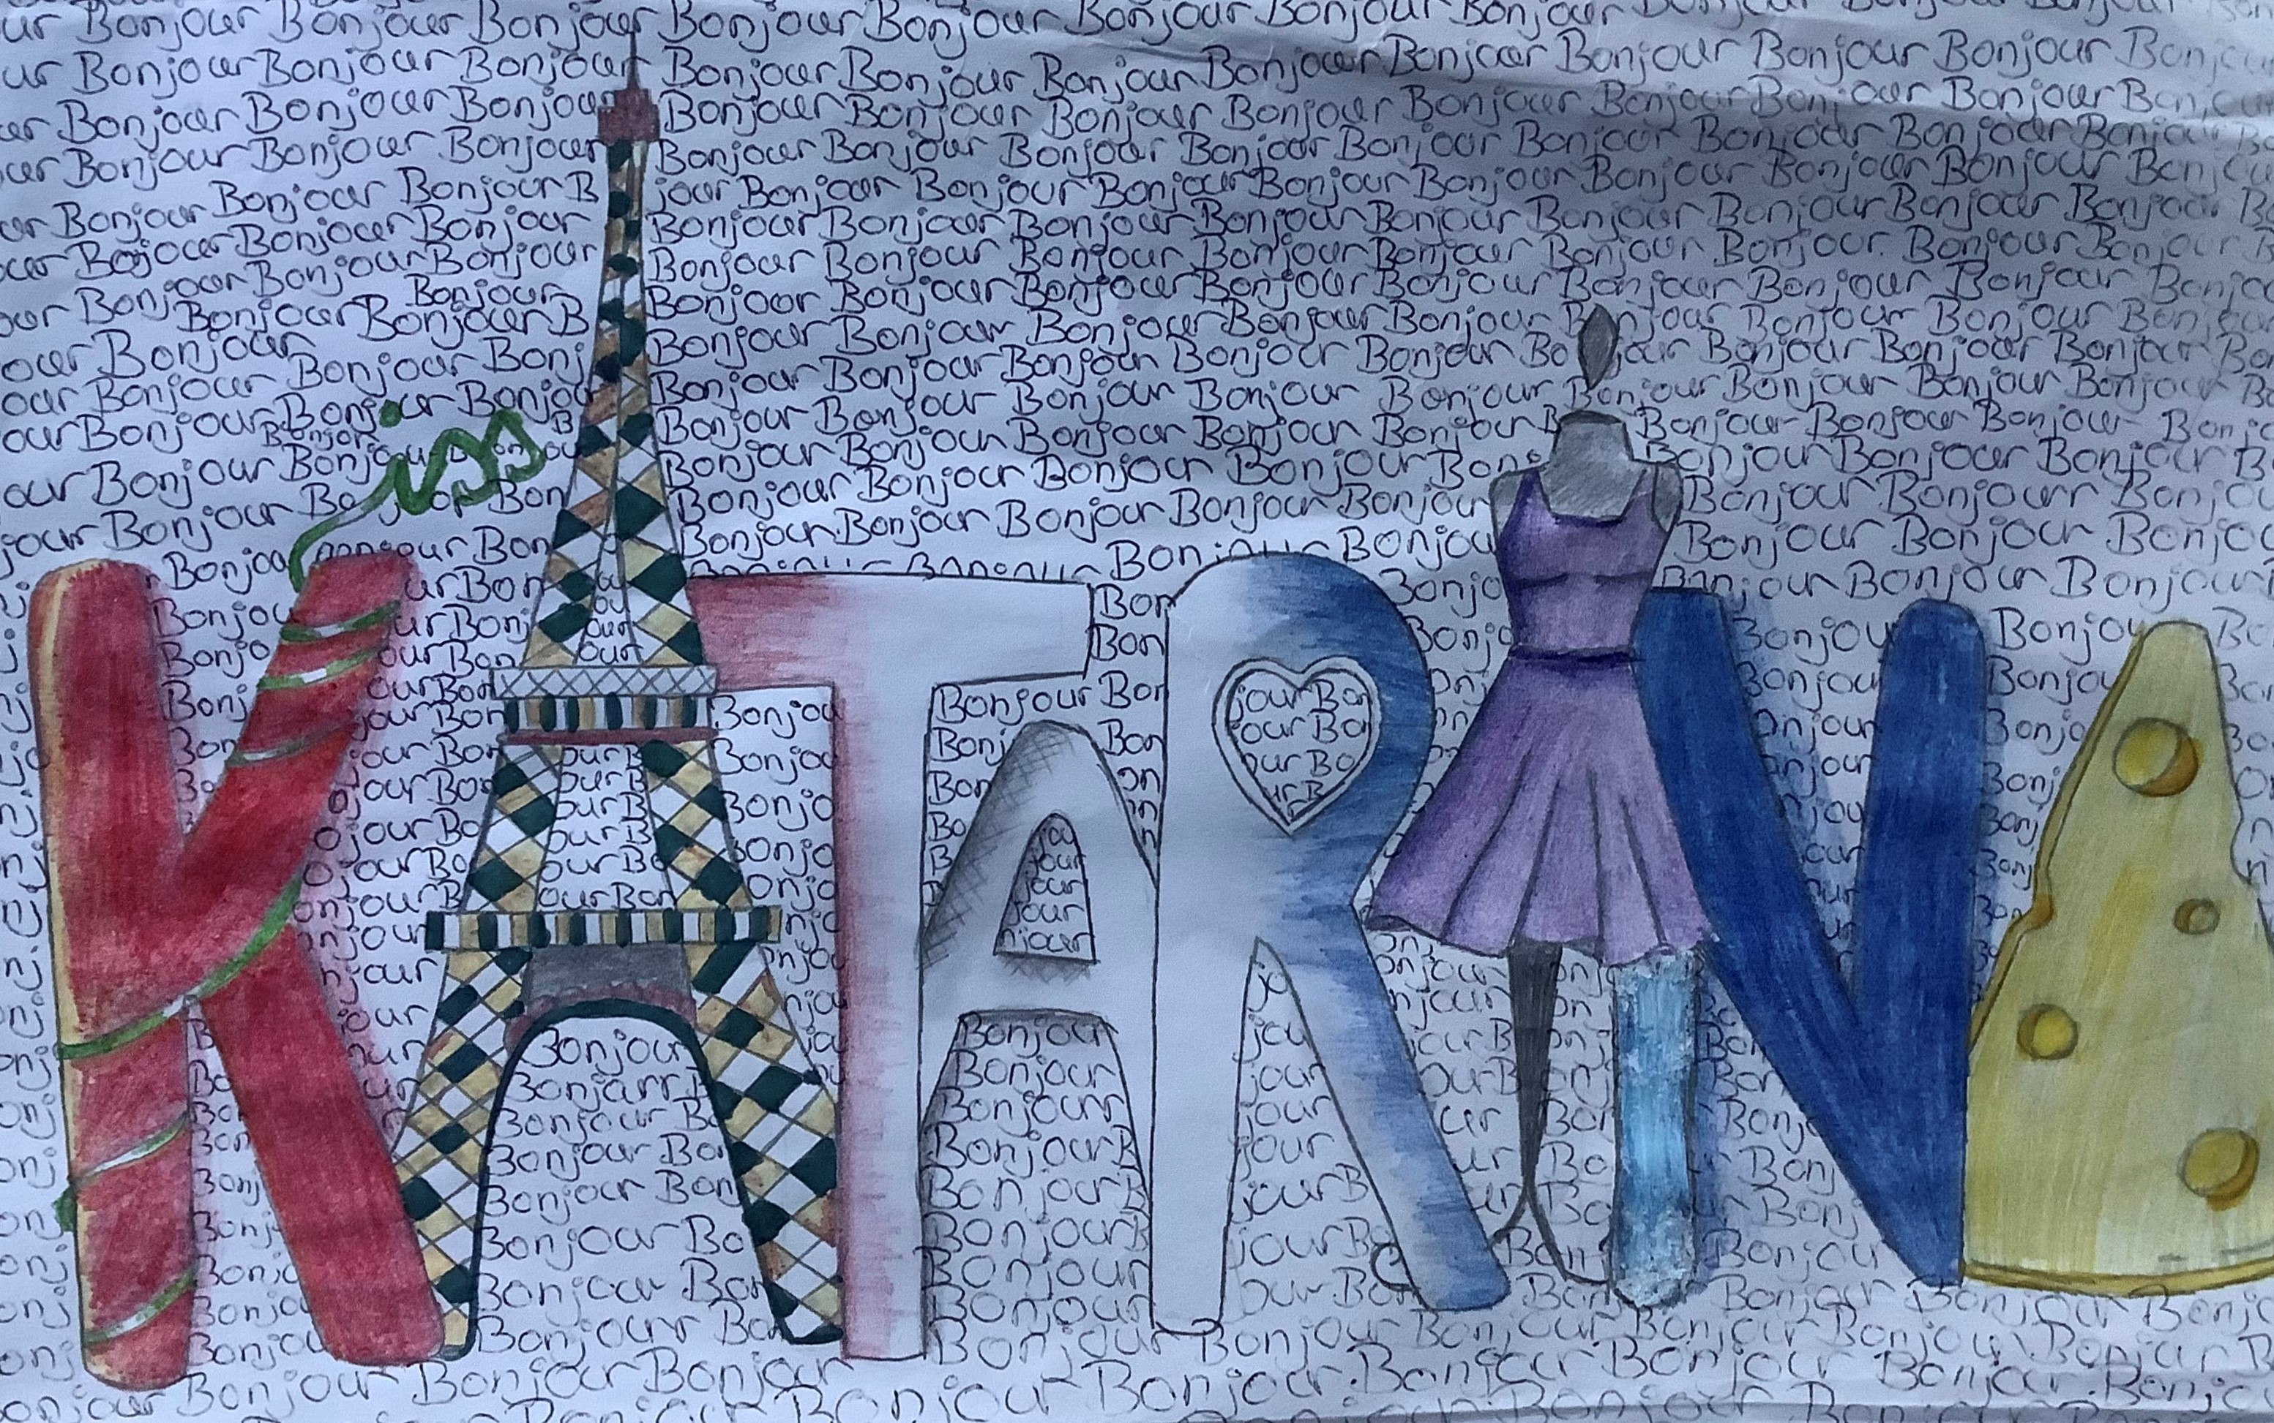
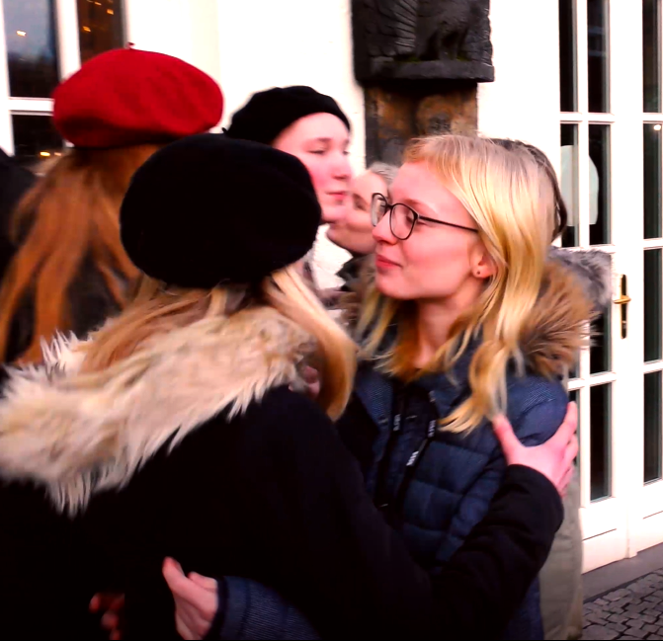
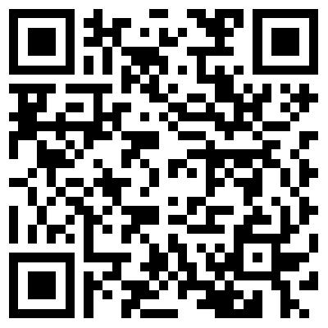
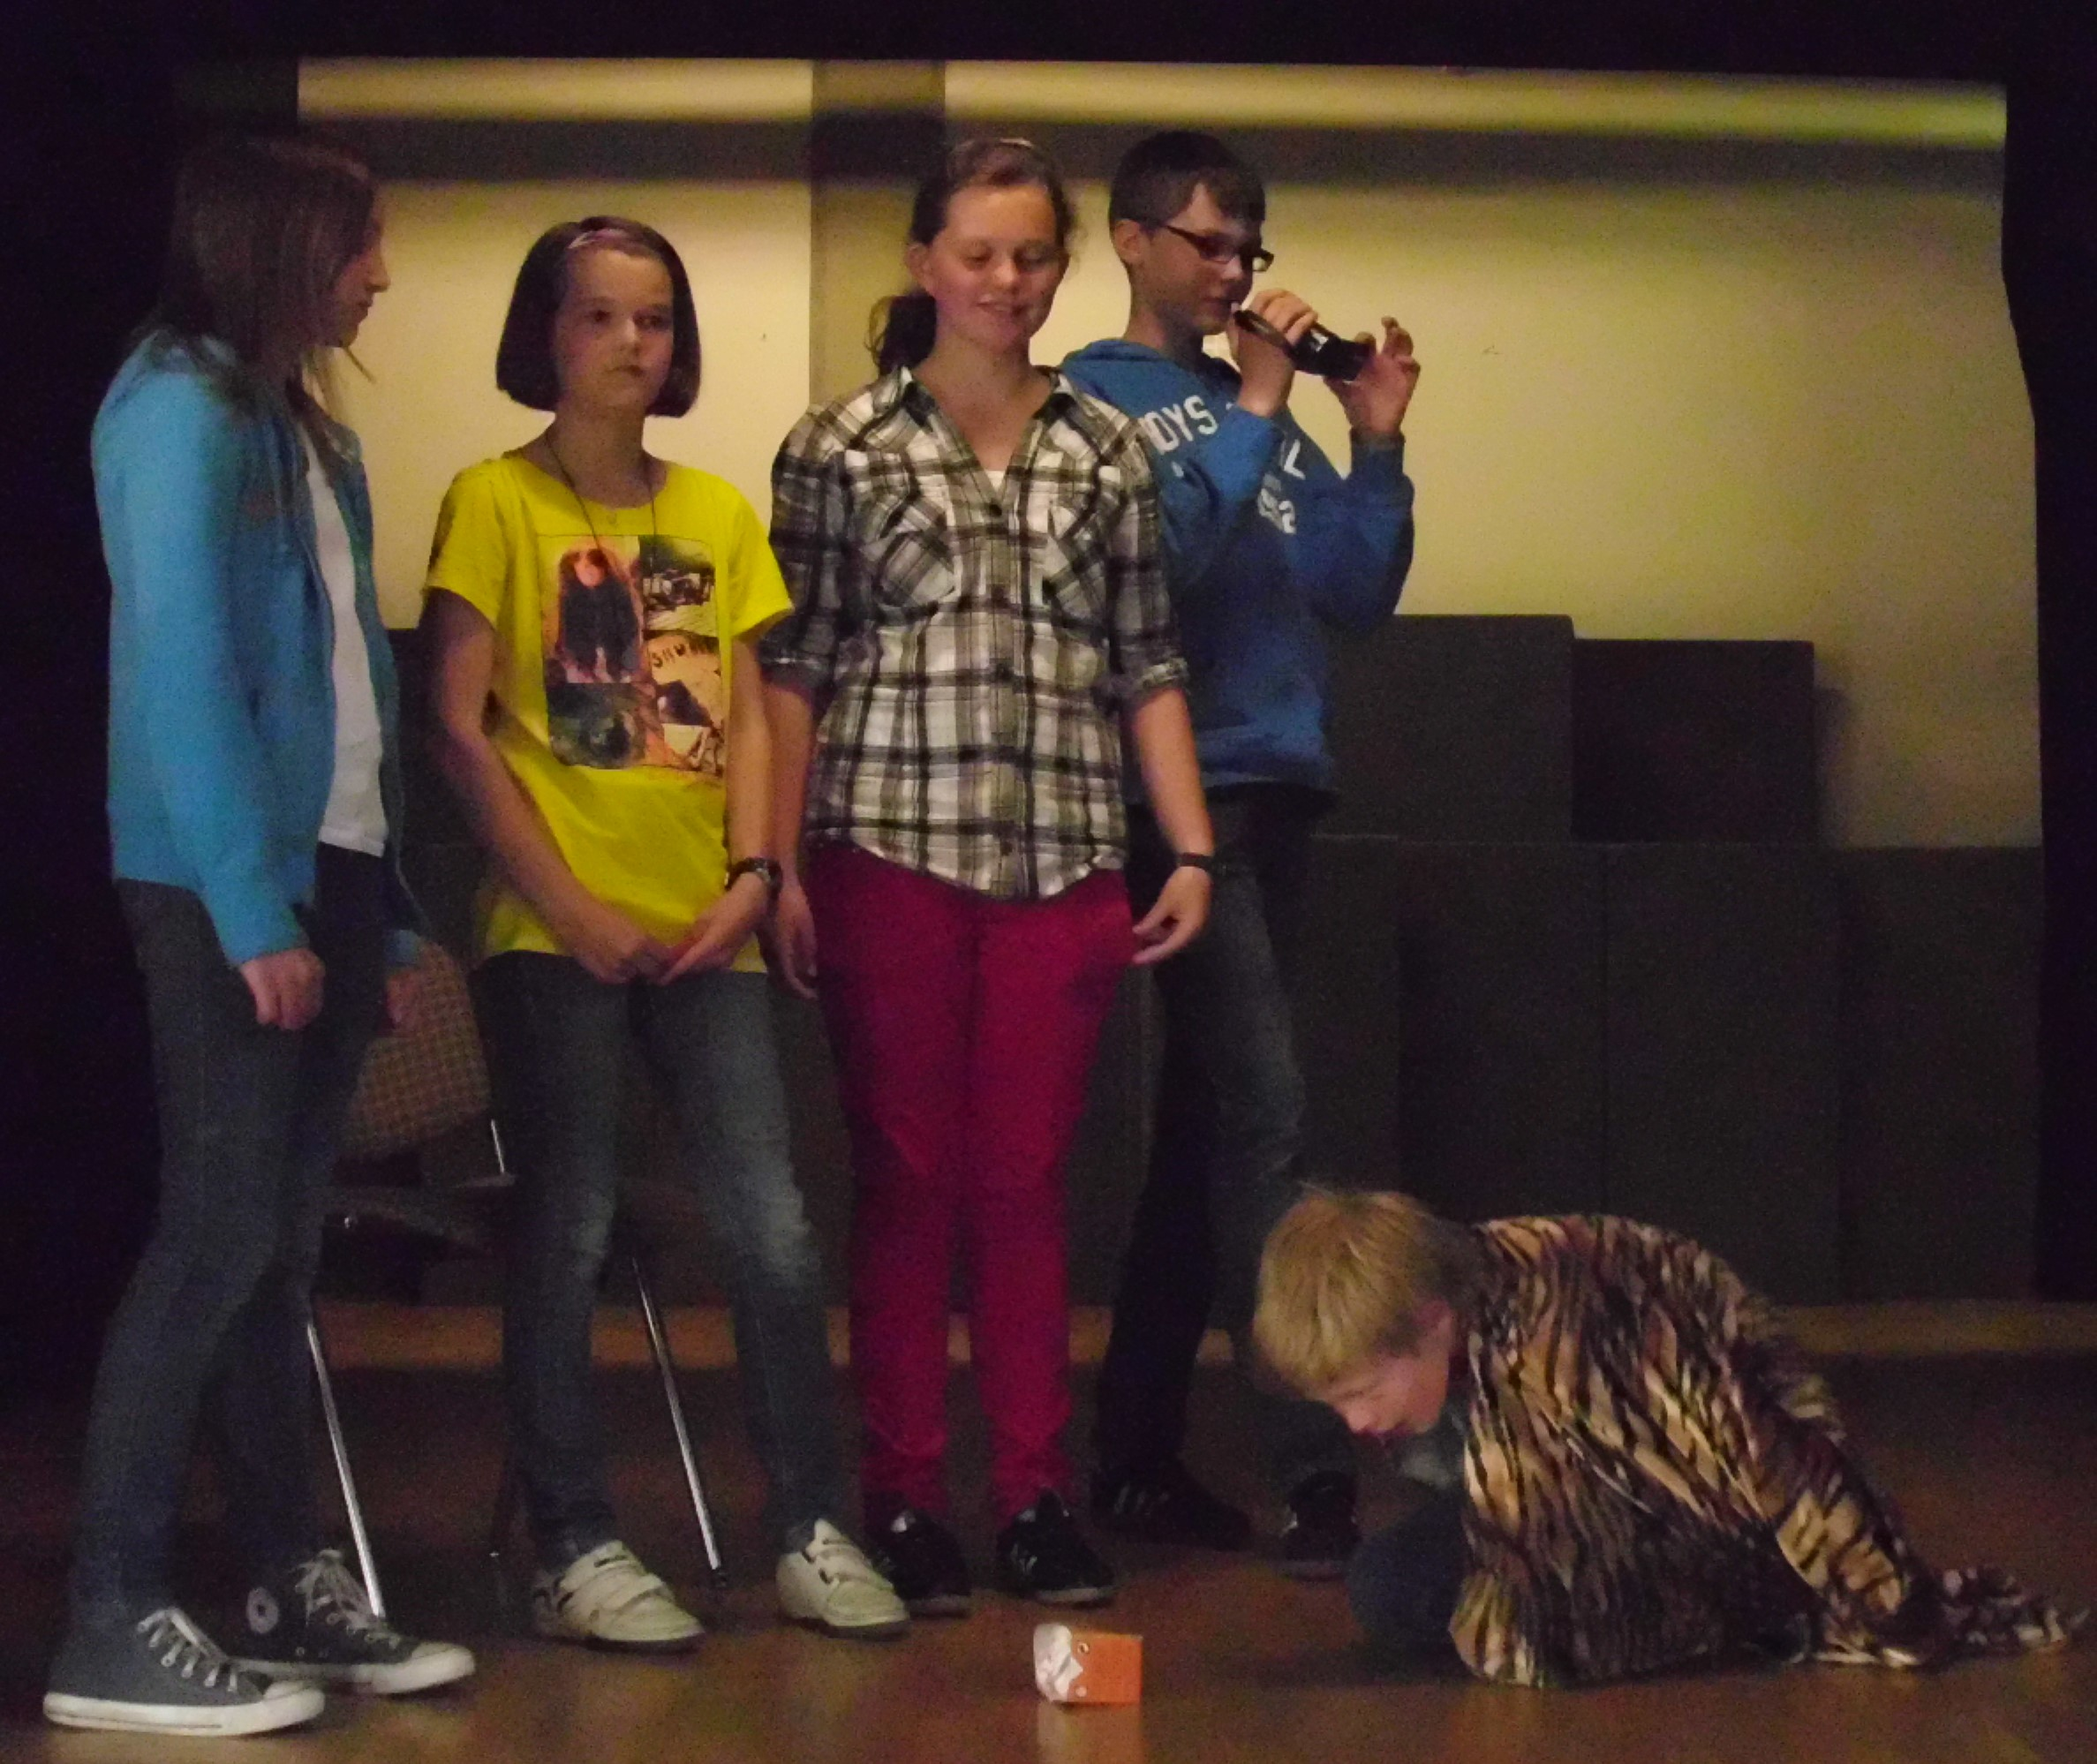
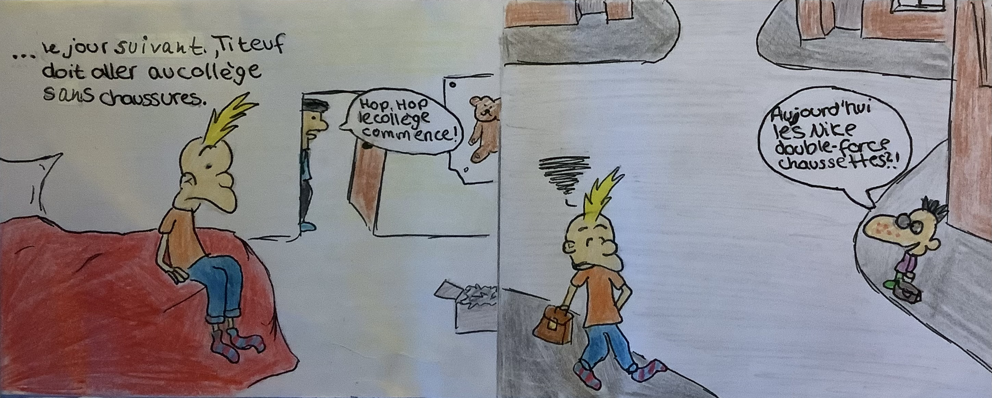
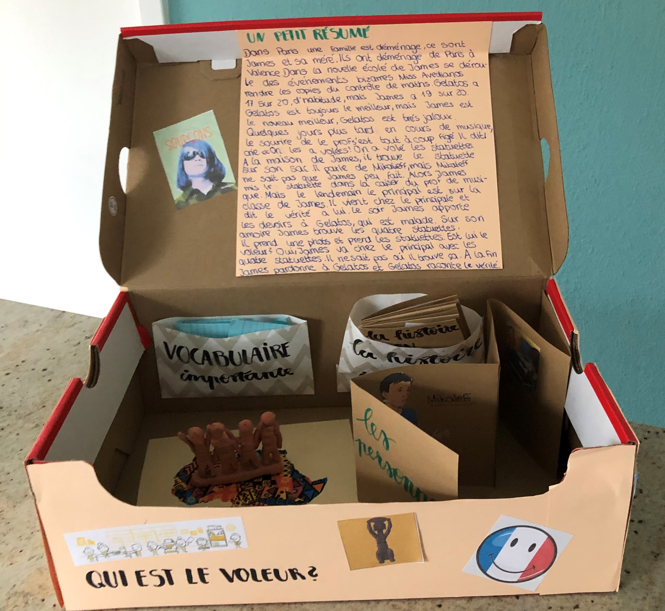
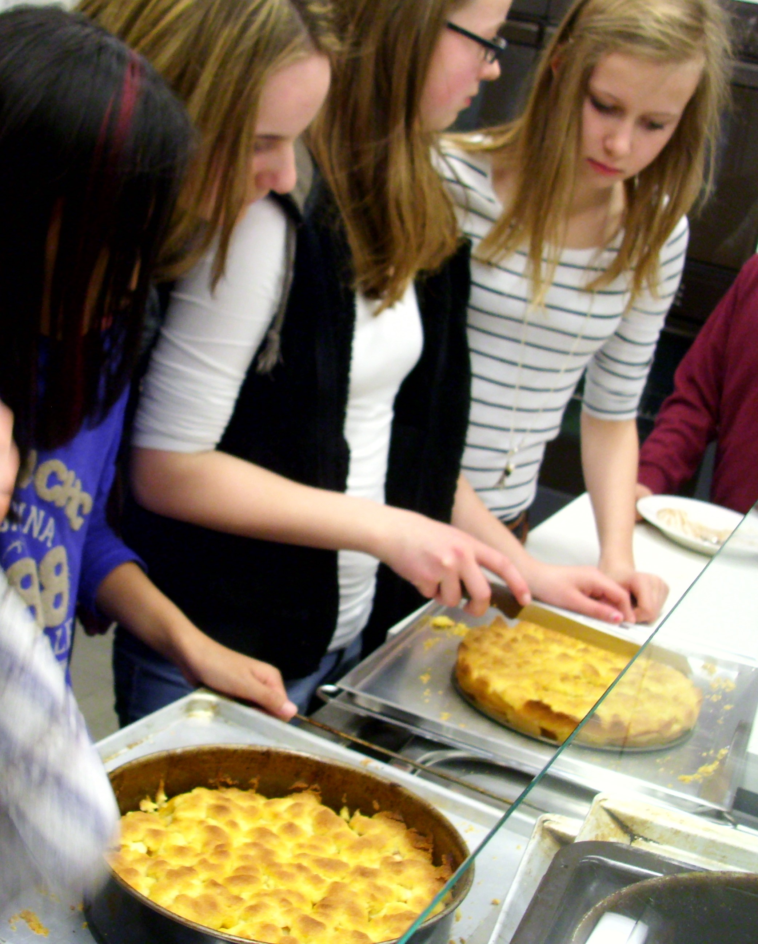
Beispiele für kreative Herangehensweisen in der Sekundarstufe I in Französisch
https://youtube.com/watch?v=syiD19edjF8&feature=share
Produkt der Jg. 9 nach der Fabel-Lektüre von Phaedrus
Aufgabenstellung: Wendet euer Wissen auf Basis der Phaedrus-Lektüre an und erstellt eure eigene Fabel. Versucht dabei, so viel Latein wie möglich zu verwenden.

Slide 9
Beispiel II: Kreative Herangehensweisen im Lateinunterricht
Beispiel der Jg. EF nach Lektüre von Ciceros Rede gegen Verres (Kunsträuber). Verres hatte eine das Wahrzeichen aus der Stadt Henna in Sizilien geraubt.
Aufgabenstellung: In Bremen wurde der Hahn der Bremer Stadtmusikantenstatue gestohlen! Wende dein Wissen an, wie man durch eine Rede überzeugen kann und formuliere einen kurzen Redeabschnitt, um den Räuber anzuklagen.

Slide 10
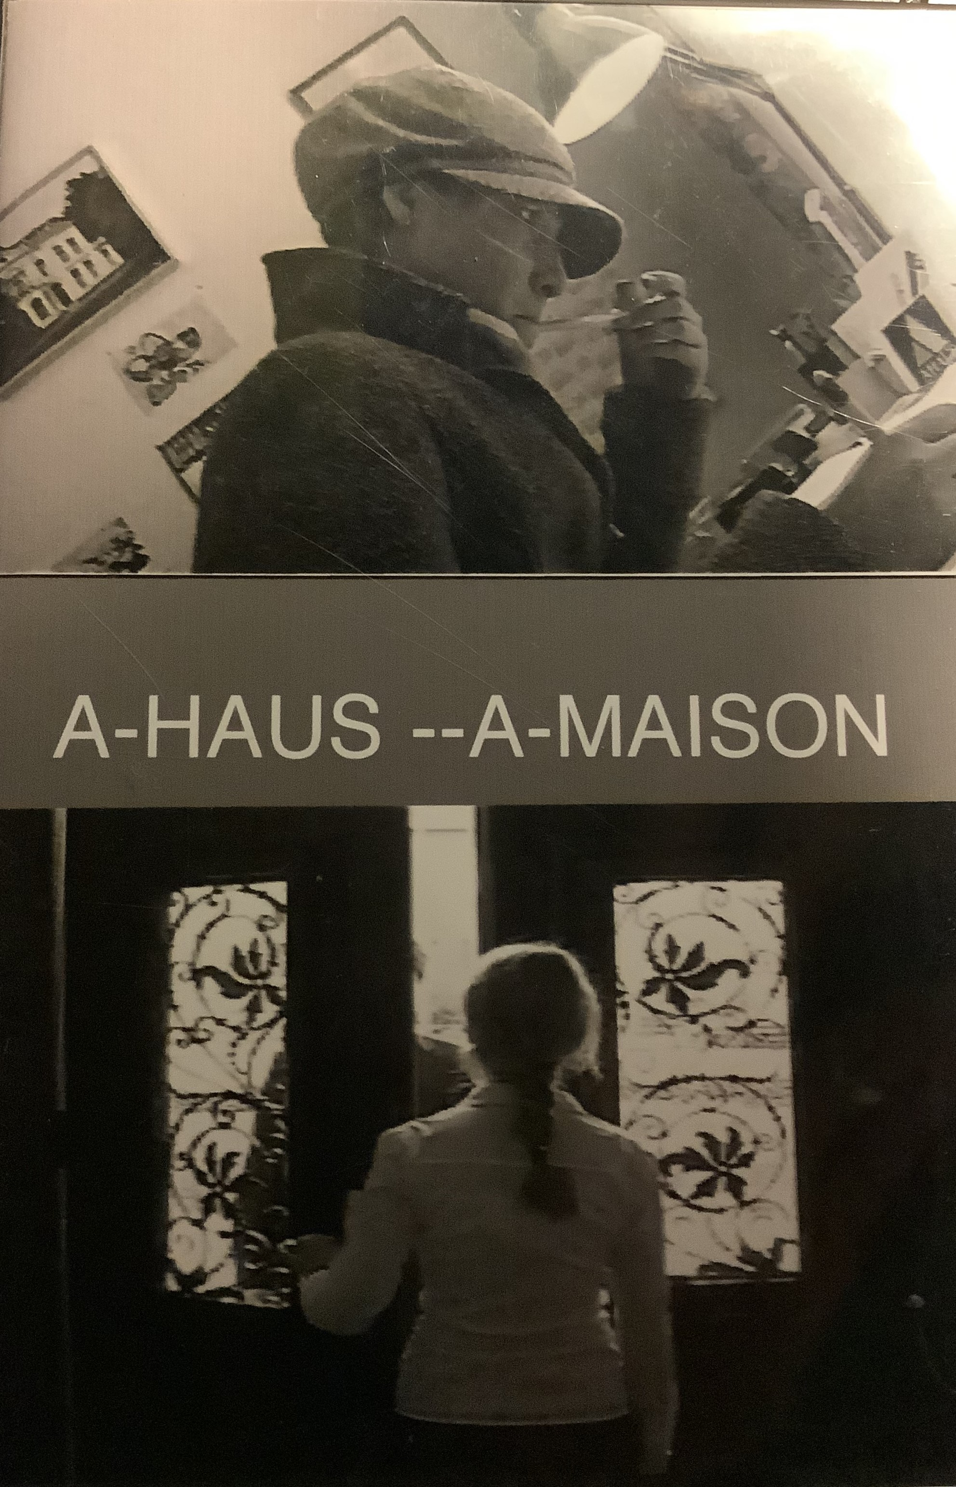
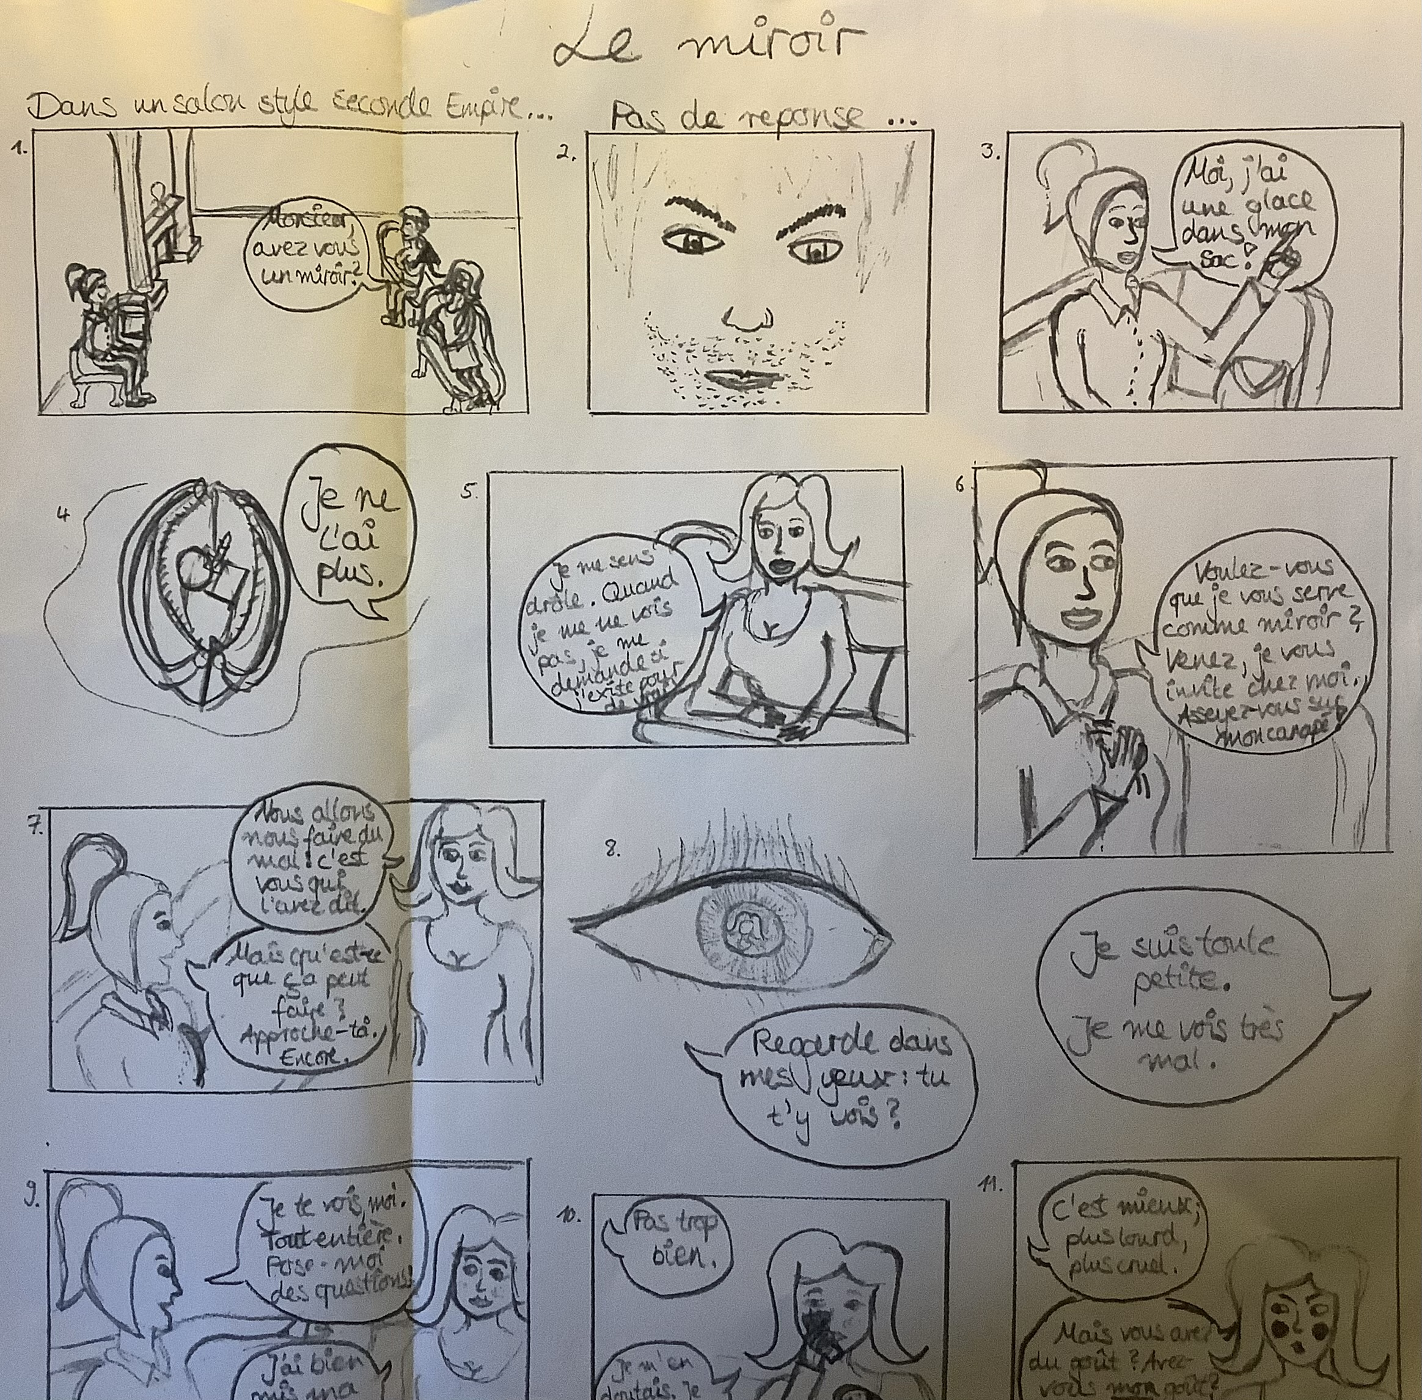
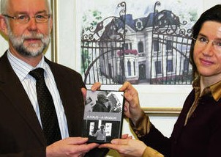
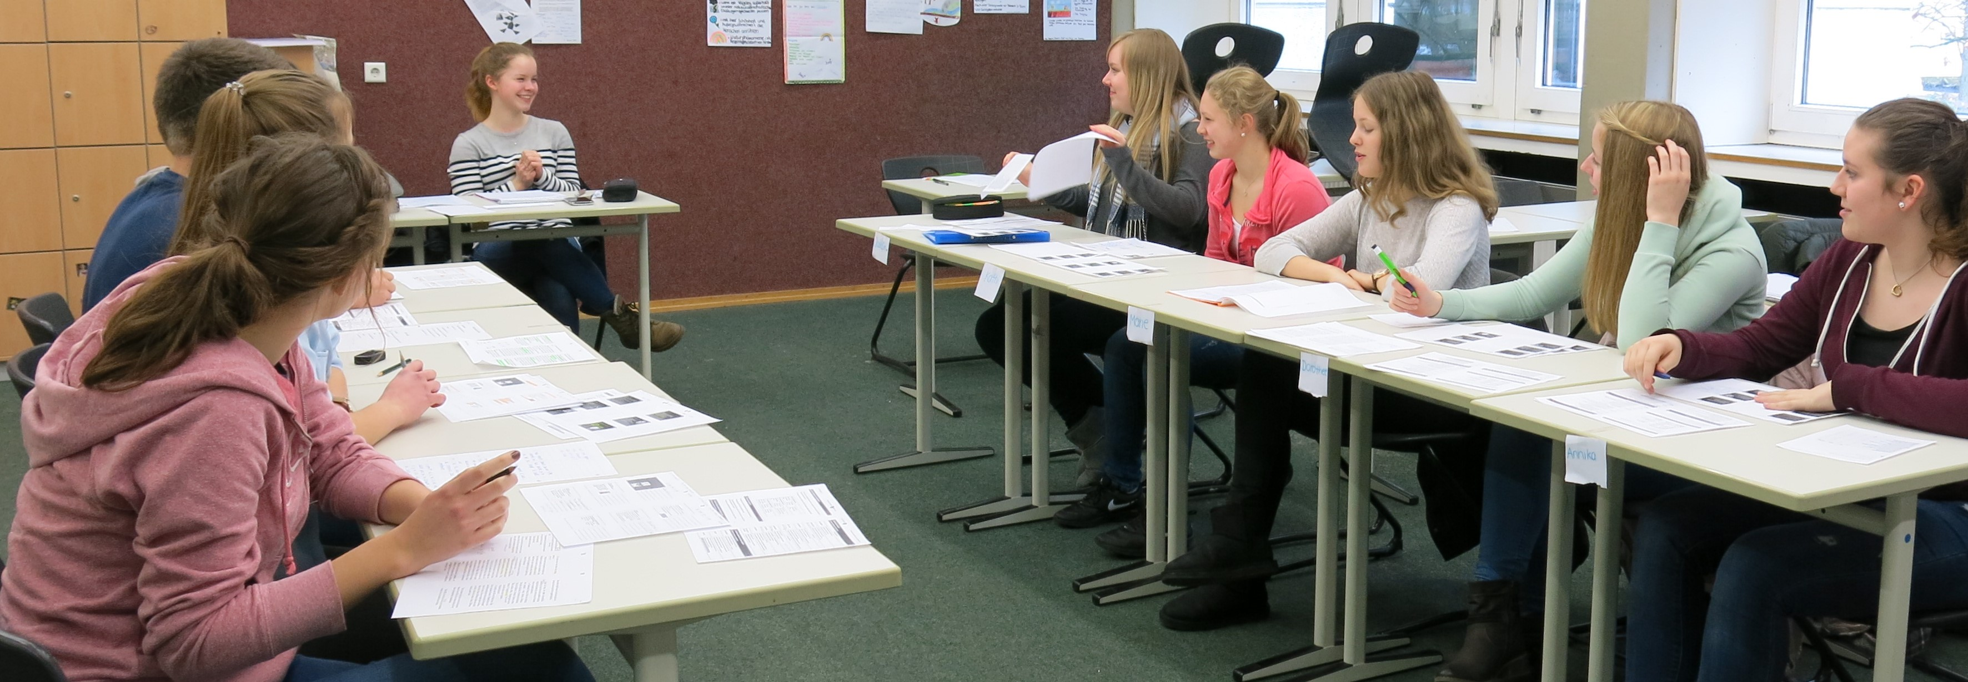
Beispiele für kreative Herangehensweisen im Französischunterricht der Sek II

Slide 11
Voraussetzungen Französisch
Freude an der Kommunikation
am Sprechen
am Lernen in Alltagssituationen
am Produzieren und Gestalten von Texten
am Kennenlernen eines Nachbarlandes und dessen Kultur

Slide 12
Voraussetzungen Latein
Keine – Latein als „gerechte Sprache“ (Stefan Kipf)

Slide 13
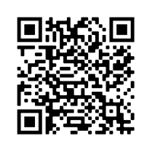
Lehrwerk Französisch
Découvertes (G9), Ernst Klett Verlag
Lehrbuch (G9)
Übungsheft (cahier d‘activités) mit Mediensammlung, Vokabeltrainer und Übungssoftware
Grammatisches Beiheft mit Erklärfilmen

Slide 14
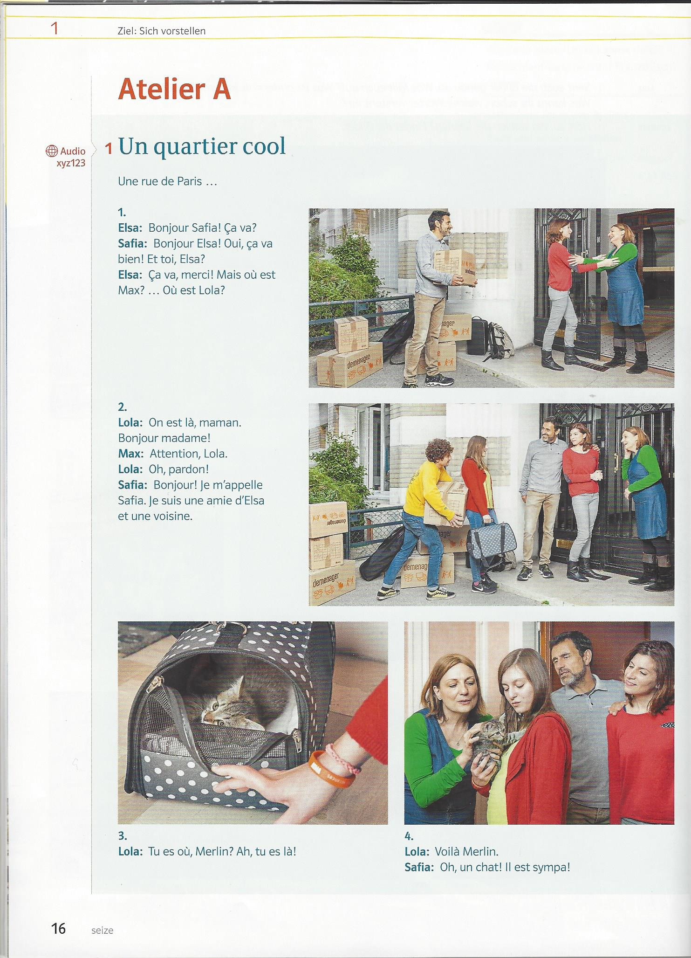
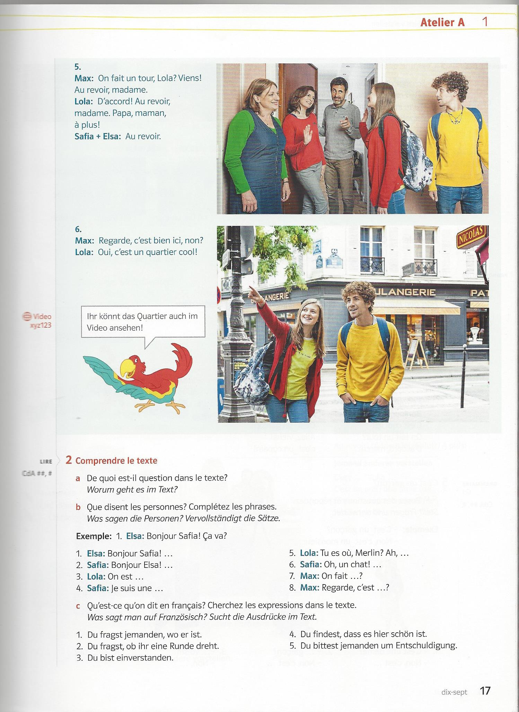
Weitere Informationen unter:
https://www.klett.de/produkt/isbn/978-3-12-624012-3#produktinformationen

Slide 15
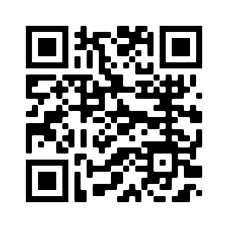
Lehrwerk Latein
prima.
Latein lernen (G9), C.C.Buchner Verlag
Lehrbuch (G9); Grammatik und Vokabeln gebündelt im Anhang
Arbeitsheft
„Wordmaster“ – Vokabeltrainerheft
separates Vokabelheft

Slide 16
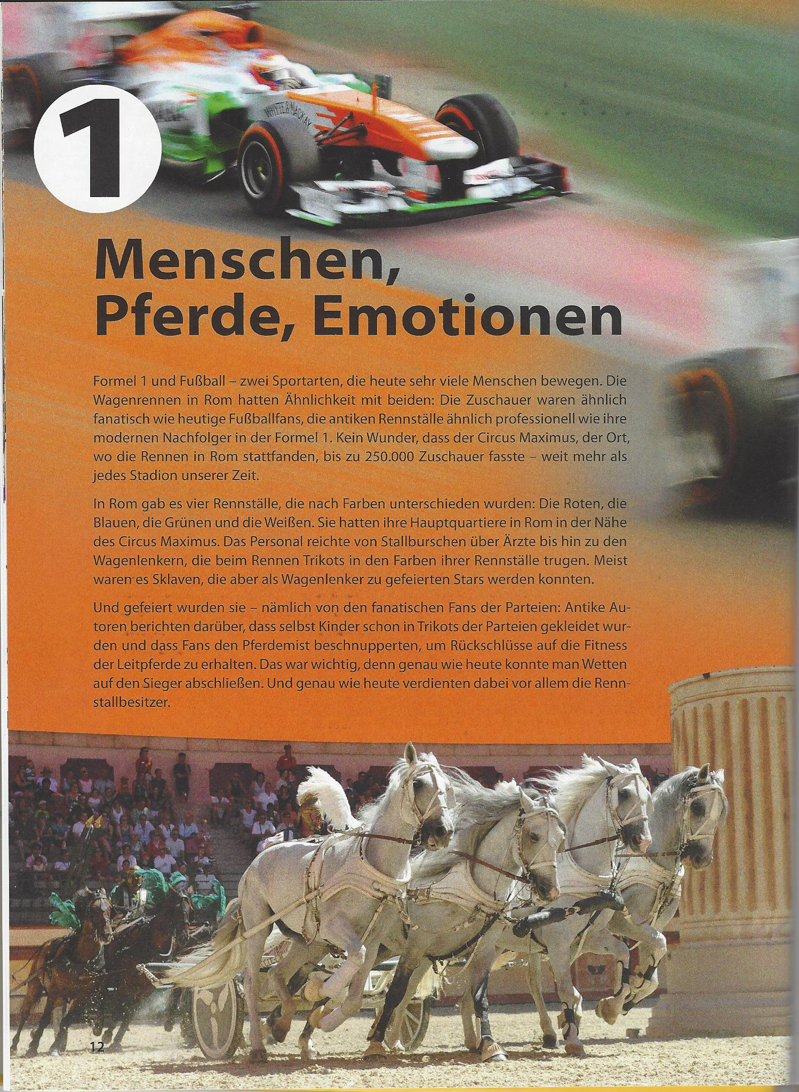
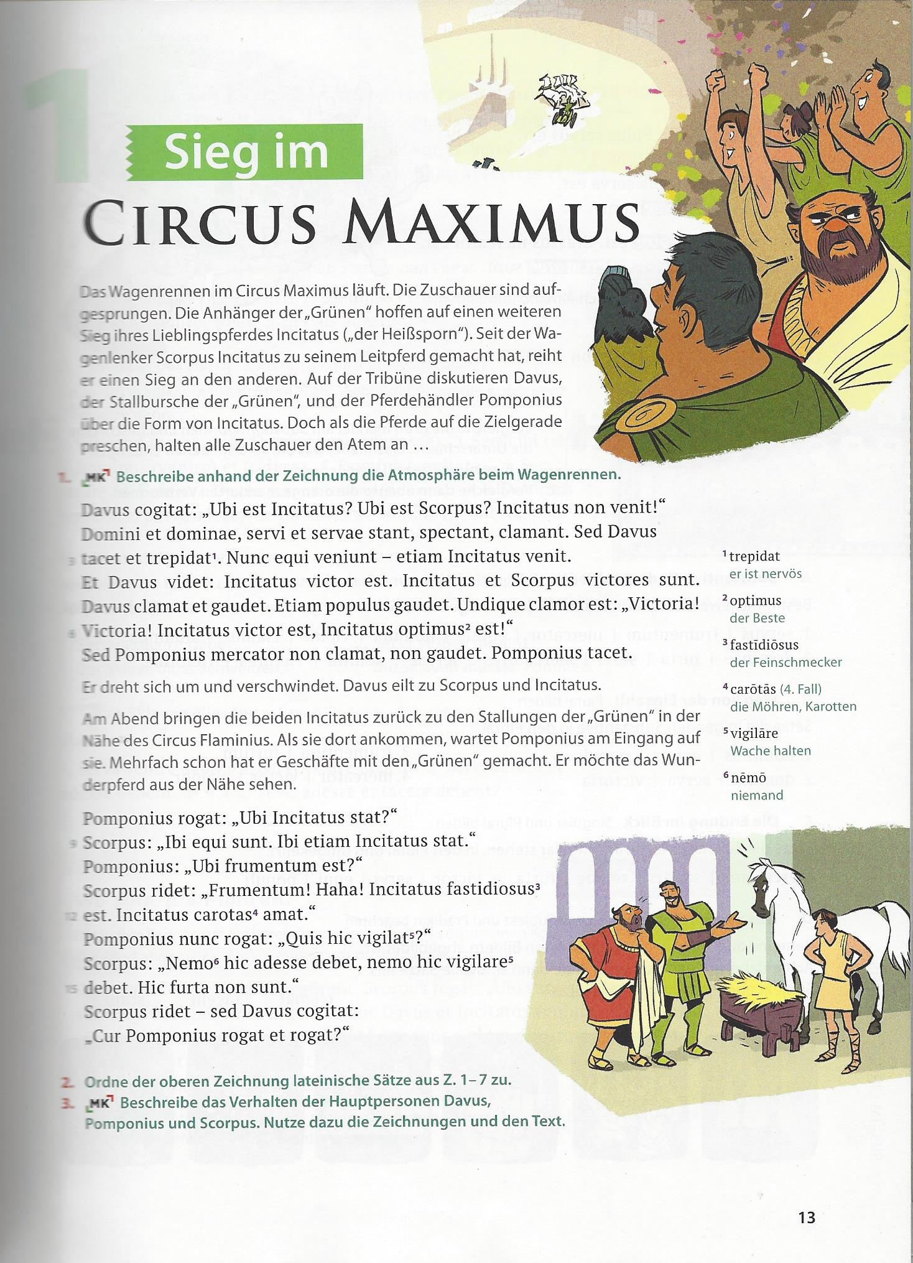
Weitere Informationen unter:
https://www.ccbuchner.de/reihe-40-40/prima-492/

Slide 17
Wahl der zweiten Fremdsprache Fragen und Kontakt
Vielen Dank für Ihre Aufmerksamkeit!
Für Ihre Fragen stehen Ihnen jetzt direkt oder über die Informationsveranstaltung hinaus per Mail
für das Fach Latein Frau Lynker (pia.lynker@cga.bistum365.de) und Herr Haake (christoph.haake@cga.bistum365.de)
für das Fach Französisch Frau Eden (katharina.eden@cga.bistum365.de), Frau Lefering (paula.lefering@cga.bistum365.de) und Herr Seidler (thomas.seidler@cga.bistum365.de)
als Ansprechpartner gerne zur Verfügung.

